Slide 1
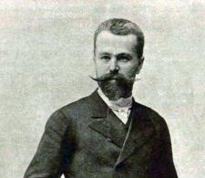
ZALA GYÖRGY
1858 -1937
Magyar szobrászművész, a neobarokk emlékműszobrászat legjelentősebb mestere, a Magyar Tudományos Akadémia
tagja (1937).

Slide 2
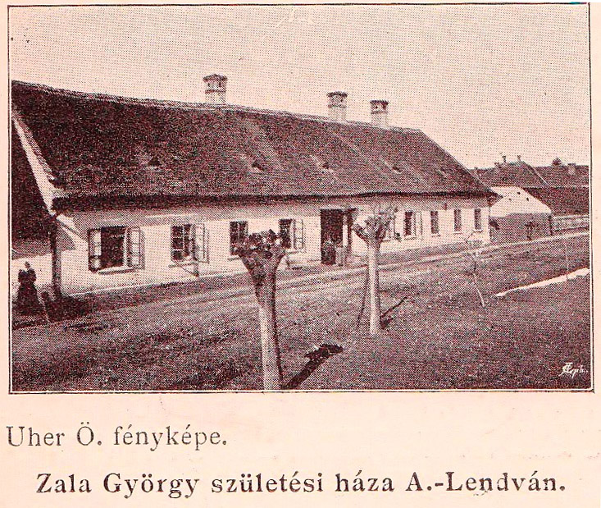
Zala György szülőháza, Alsólendva, Fotó: Uher Ödön

Slide 3
Zala György 1858. április 16-án született Mayer György néven a Zala vármegyei Alsólendván, jómódú családban.
Nevét az 1880-as években – talán a korán elhagyott szülőföld előtt tisztelegve – változtatta Zalára. Apja, Mayer(Zala) Ferenc porcelán gyáros volt Pápán, de gyára a mostoha gazdasági viszonyok következtében pangásnak indult, és csakhamar tönkre is ment.
Zala édesanyja Kalivoda Katalin, tanítónői állást vállalt az 1860-as évek elején, ez is azt sejteti, hogy a férje által vezetett vállalkozás nem volt sikeres.
Katalin fiatalon, egy szülést követő komplikációban 1867-ben elhunyt.
A kis György apját és anyját is korán elveszítette, ezért az egyik nagybátyjához került, Városlődre.

Slide 4
Itt végezte elemi iskoláit, és itt látott először mintázást nagybátyja kőedénygyárában.
A faluból Pápára került egy másik nagybátyjához, aki a posztógyárában akarta őt alkalmazni, Zala azonban csak rajzolgatott, mással nemigen törődött.
A nagybátyja végül engedett a gyermek rajz iránti szenvedélyének és beadta a budapesti belvárosi reáliskolába, ahol rajzot is oktattak, itt végezte el a középiskolát is.
Képzőművészeti tanulmányait a budapesti Mintarajziskolában kezdte, majd a bécsi és a müncheni akadémián folytatta. A művészi érdeklődése mindinkább a francia és belga mesterek felé fordult.
1884-ben visszatért Budapestre, ahol a Műcsarnokban kiállította első jelentős alkotását, a Mária és Magdolna című márványszobrot, amely elismerést és számos megbízást hozott számára.
Hamarosan a korszak legtöbbet foglalkoztatott emlékműszobrásza lett.

Slide 5
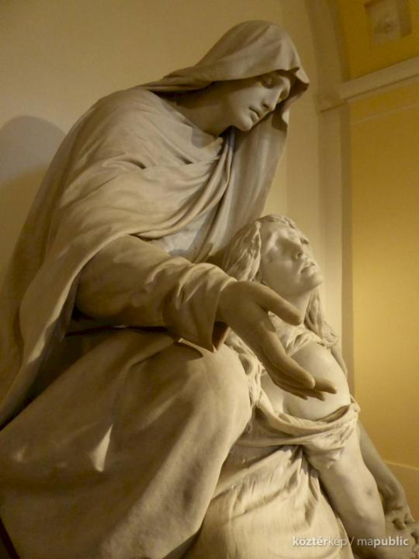
Zala György
Mária és Magdolna
1884
márvány
(Magyar Nemzeti
Galéria, Budapest)

Slide 6
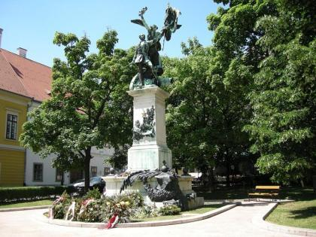
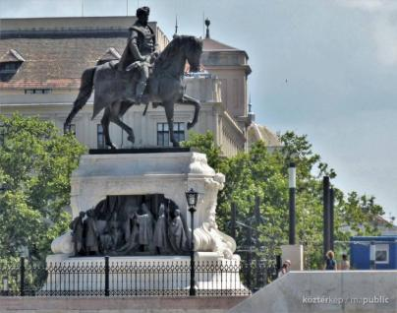
1885-ben rábízták a Huszár Adolf szobrászművész halála miatt félbemaradt aradi Szabadság-szobor befejezését.
Ezt követően elkészítette a várbeli Honvédszobrot, majd a Budapest legszebb lovas szobrának tartott Andrássy Gyula-emlékművet, amelyet rendkívül ünnepélyes keretek között maga Ferenc József császár avatott fel 1906. december 2-án az Országház déli szárnyánál.
Honvédszobor
Andrássy Gyula lovas szobra

Slide 7
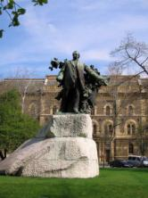
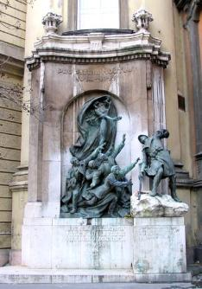
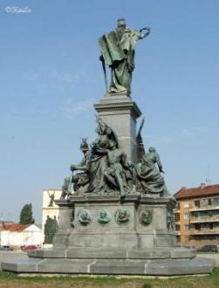
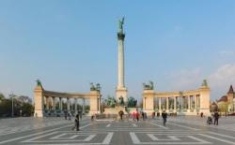
Főbb művei
Millenniumi emlékmű (Budapest)
A hét vezér szobrai és a központi Gábriel arkangyal alakja.
Szabadság-szobor (Arad) Az alakjai közül kiemelkedő alkotás Hungária és Harckészség.
Deák Ferenc-szobor (Szeged): A Széchenyi téren álló szobor.
Egyetemi hősi emlék, (Budapest)
Egyetemi hősi emlék
Budapest
Szabadság-szobor, Arad
Deák Ferenc, Szeged
Millenniumi emlékmű, Budapest

Slide 8
Több tanulmányutat tett Párizsba, Olaszországba és alig volt olyan esztendő, hogy ne kereste volna fel Münchent és Németország nagyobb városait.
Testvérével, Gizellával élt közös háztartásban, aki fivére után öt évvel, 1887-ben változtatta nevét „Zala“-ra.
Feltehetően az ő halála után kötött csak házasságot Klug Klotilddal aki huszonnégy évvel volt nála fiatalabb.
Magánéletéről keveset tudunk.
Élete utolsó éveiben nehéz anyagi körülmények között élt.
1937 áprilisában influenzás megbetegedéséhez később gyomorvérzés társult, és július 31-én hajnalban meghalt.

Slide 9
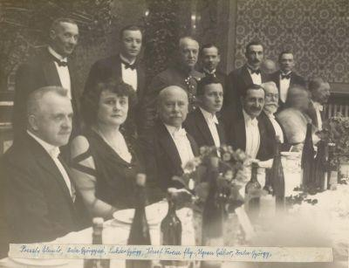
Az asztalnál ülő meghívott hírességek, balról jobbra: Preszly Elemér Pest megye főispánja, Zala Györgyné (Klug Klotild), Lukács György a Képzőművészeti Társulat elnöke, József Ferenc főherceg, Ugron Gábor korábbi miniszter, Zala György szobrászművész

Slide 10
A képzőművészek egyesületének díszvacsoráját.
1929. március 5-én, tartották meg ünnepi külsőségek között a Gellért-szállóban a tavaszi tárlaton résztvevő művészcsoportok.
A neobarokk emlékműszobrászat legjelentősebb mestere, millennium szobrászaként is ismert művész munkái számos impozáns teret díszítenek a Kárpát-medencében.
Művészetét bravúros mesterségbeli tudás, barokkos mozgalmasság pátosz és festőiség jellemzi.
Zala György olyan jeles személyiségeket is megörökített az utókornak, mint Erzsébet királyné, I. Ferenc József, Deák Ferenc vagy Jókai Mór.

Slide 11
Számos kitüntetést és díjat kapott, többek között
- első osztályú aranyérmet nyert az antwerpeni kiállításon Csukássy - síremlékért,(1894)
- az osztrák császár Ferenc József rend lovagi fokozatát (1896
- a párizsi világkiállításon Grand Prix-t (1900)
- a francia becsületrend lovagkeresztjét (1901)
- a Ferenc József rend középkeresztjét (1907)
- kormányfőtanácsosi címet (1924)
- Corvin-lánc kitüntetést (1930)
Magyar Tudományos Akadémia tiszteletbeli tag (1930)
Magyar Tudományos Akadémia tagja (1937)

Slide 12
EMLÉKMŰVEK, KÖZTÉRI SZOBROK

Slide 13
A HONVÉD SZOBOR BUDAPEST
1893

Slide 14
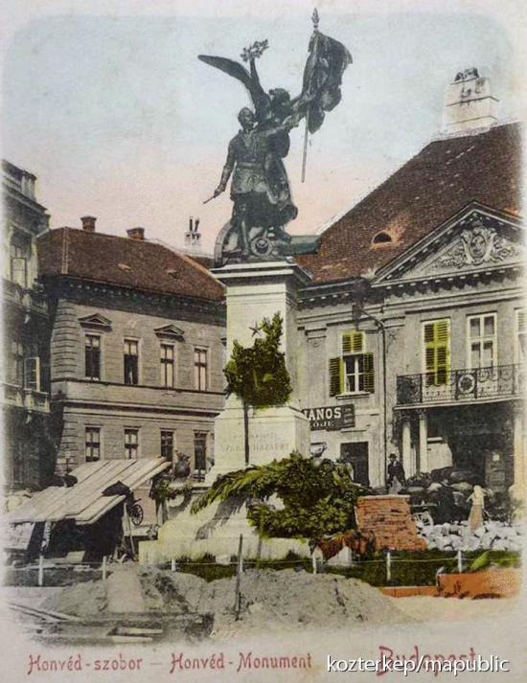
Zala György
A Honvéd szobor
1893
mészkő, bronz
(archív fotó)
1849. május 21-én volt Budavár visszavétele.
Az esemény Jókai Mór Kőszívű ember fiaiban című regényében is megelevenedik.
1992-től a kormány határozata alapján ezen a napon, május 21-én ünneplik a Magyar honvédelem napját

Slide 15

Zala György: A Honvéd szobor, 1893, mészkő, bronz
1849-ben Budavárát elfoglaló szabadságharcosok tiszteletére állított emlékhely, Budapest, Dísz tér

Slide 16
A budai és óbudai Honvéd Egyesület közgyűlése elhatározta , hogy emléket állítanak azoknak a szabadságharcosoknak, akik 1849-ben Buda várát bevették. Az egyesület megbízta Zala Györgyöt az emlékmű elkészítésére.
A szobor főalakja Budavár bevételekor megsebesült honvédtiszt, jobbjában kard, balkezében magasan felemelt nemzeti lobogó látható. Fölötte Géniusz az érdem koszorúját készül homlokára fűzni.
Felirat a talpazaton elől: '1849. május 21. Szabad Hazáért'
A felirat felett a posztamens törzsét bronz babérágat átfogó szalagon: 'A névtelen hősöknek', a zászlószalagon: 'Szabadság vagy halál'. A bronzkoszorú szalagján:'Harcunk az igazak harca volt, Győzelmünk a Nemzet diadala'. A talpazat négy sarkán egy-egy vasgolyó /ágyúgolyó/. A szobrot a brüsszeli ('Compagnie les bronces‘) ércöntő műhelyben öntötték ágyúércből. A munka gyors elvégzése érdekében (Duckerst) budapesti belga nagykövet is közbenjárt, ezért Zala György a gipszmintát a belga állami múzeumnak ajándékozta.

Slide 17
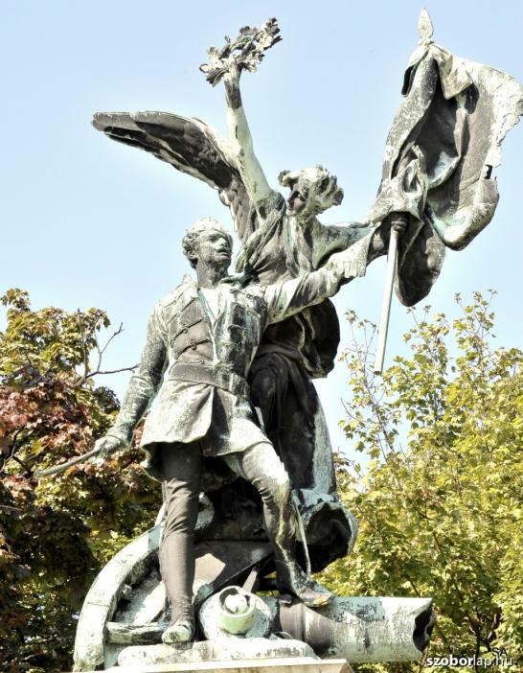
Zala György
A Honvéd szobor
1893
(részlet)
A Budavár bevételekor megsebesült honvédtiszt, jobbjában kard, balkezében magasan felemelt nemzeti lobogó látható. Fölötte Géniusz, az érdem koszorúját készül homlokára fűzni.

Slide 18
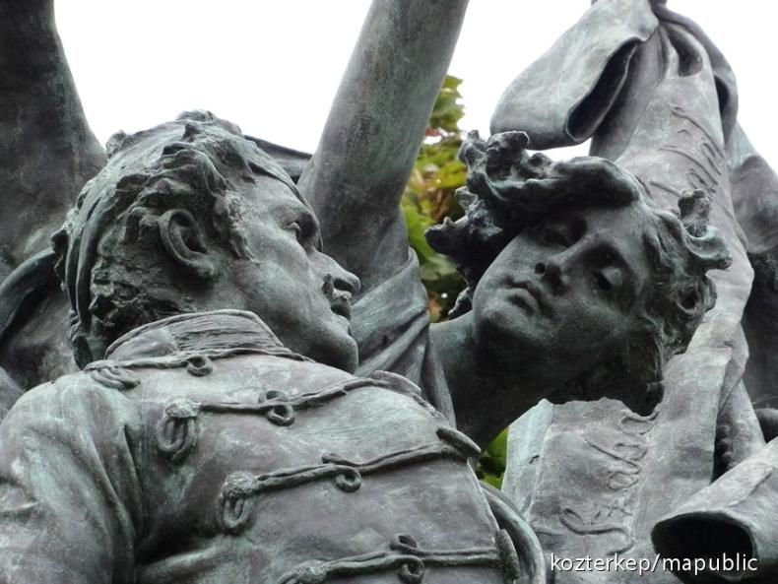
Zala György A Honvéd szobor, 1893, (részlet)
A zászlószalagon: 'Szabadság vagy halál'.

Slide 19
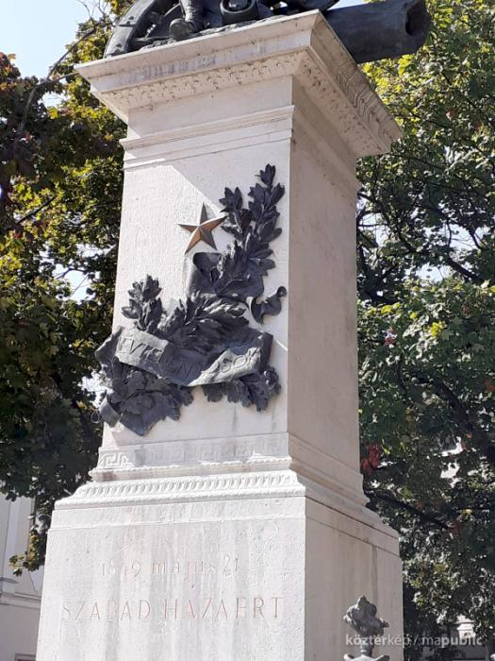
Zala György
A Honvéd szobor
1893
(részlet)
A posztamens törzsén bronz babérágat átfogó szalagon
'A névtelen hősöknek'

Slide 20
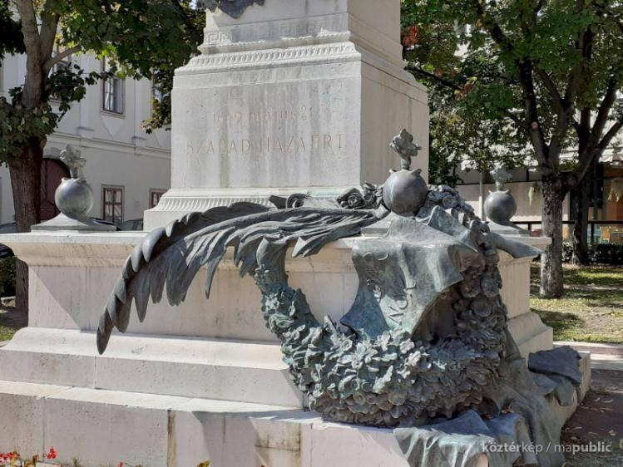
Zala György A Honvéd szobor, 1893, (részlet)
A talpazat négy sarkán egy-egy vasgolyó /ágyúgolyó/.

Slide 21
GRÓF ANDRÁSSY GYULA
LOVAS SZOBRA
BUDAPEST
AVATÁS:1906. DECEMBER 2

Slide 22
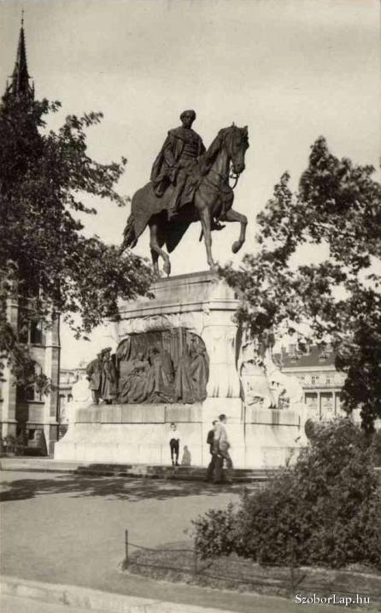
Zala György
Róna József és Tsa.
(bronzöntő, közreműködő) Andrássy Gyula lovas szobra
1889-1893
Oravicai márvány
11 m magas
archív fotó
(Képeslap,1927)

Slide 23
Igazi érdekesség ez a szobor. Nemcsak azért, mert sokak szerint ez volt Budapest legszebb lovas szobra, hanem sokkal inkább gróf Andrássy Gyula különleges politikai pályafutása miatt, ahogyan a száműzött és távollétében halálra ítélt forradalmárból Magyarország miniszterelnöke lett, aki Ferenc József fejére tette a magyar koronát.
A tanácsköztársaság alatt a szobrot elfedték, majd II. világháború után 1945-ben, a Kossuth híd építése miatt lebontották, a szétszedés precizitásából úgy látszott, ideiglenes jelleggel.
Ma már tudható, hogy az akkori hatalom nem tervezte a szobor újraállítását. 1947-ben Csillag István a szobor talapzatának egy darabjából faragta ki József Attila emléktábláját. A szobor bronzanyagát pedig minden bizonnyal a Sztálin-szobor készítéséhez használták fel. Helyére 1980-ban a Marton László�által készített
József Attila szobor került.
. https://patriotak.hu/andrassy-szobor

Slide 24
A kétszeres életnagyságú, oravicai márvány talpazattal együtt 11 m magas bronz szobor.
A domborművek Andrássy politikai működésének két legfontosabb eseményét ábrázolják, az 1878-as berlini nagyhatalmi konferenciát és Ferenc József koronázását.
A posztamensen csak annyi szerepel: gróf Andrássy Gyula.
Zala György eredeti műve alapján Polgár Botond, Engler András és Meszlényi János szobrászművészek alkották újjá, az Andrássy Gyulát ábrázoló, lovas szobrot, amelyet 2015. május 5-én állították vissza eredeti helyére.
Sztálin szobor egy darabját beolvasztották a folytonosság megőrzése érdekében.
A lovas szobor és a posztamens két oldalán látható két nagy dombormű (összesen 34 szereplővel)
A valamikor a legszebb lovas-szobornak tartott Zala György alkotásnak méltó utóda ez a mű.

Slide 25

Andrássy Gyula lovas szobra, Engler András (ló)
(közreműködő), Polgár Botond (alak),(közreműködő), Meszlényi Molnár János (bronzöntő), közreműködő), Avatása: 2016. szept. 13.

Slide 26
Gróf Andrássy Gyula magyar főnemesi gróf Andrássy családban született.
Apja Andrássy Károly (1792–1845), országgyűlési követ, nagybirtokos.
Édesanyja gróf Szapáry Etelka (1798–1876) csillagkeresztes hölgy, Erzsébet királyné udvarhölgye.
Születési helyét illetően a források hol Tőketerebest, hol Kassát, hol Oláhpatakot említik. (Tőketerebesen valójában fia, ifj. Andrássy Gyula gróf született, 1860-ban.)

Slide 27
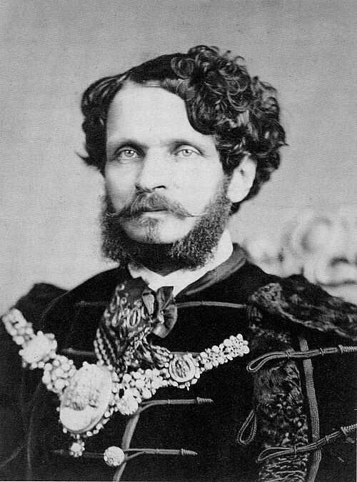
1847-ben Zemplén vármegye országgyűlési követe lett és
Kossuthhoz csatlakozott. 1848 áprilisában a megyéje főispánja
lett, később pedig a megyei nemzetőrség parancsnoka.
1849 májusától a kormány
konstantinápolyi követe.
A szabadságharc bukása után
Párizsban élt.
Itthon távollétében halálra ítélték és
1851-ben jelképesen felakasztották.
Emiatt kapta a párizsi szalonokban
a „szép akasztott” nevet, mivel
Andrássy gróf kimondottan jóképű,
elegáns férfi volt.
Az emigrációban
szakított korábbi politikájával és az
osztrákokkal való megegyezést kereste. gróf Andrássy Gyula (fotó

Slide 28
1858-ban amnesztiát kapott és hazatérhetett Magyarországra.
Deák Ferenc köréhez csatlakozott és aktív szerepet vállalt a kiegyezés előkészítésében.
Maga Deák ajánlotta őt miniszterelnöknek.
1867. február 17-től 1871. november 14-ig volt miniszterelnök, majd ezt követően a Monarchia közös külügyminisztere lett.
Kulcsszerepet játszott az 1867-es kiegyezés létrejöttében, miniszterelnöksége alatt vetették meg a magyar polgári államrendszer alapjait.

Slide 29
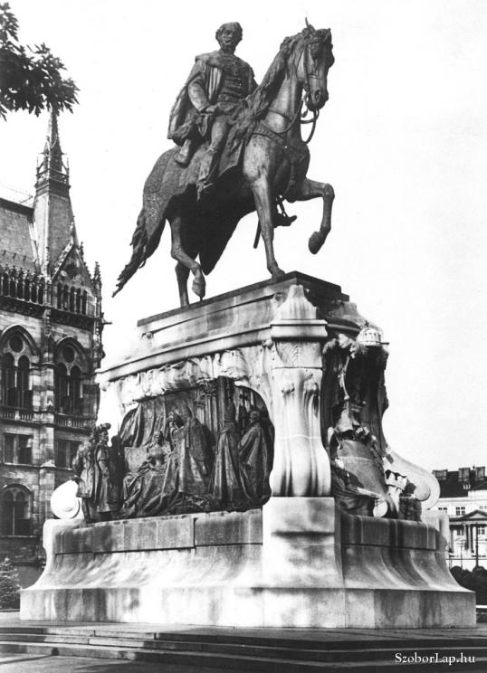
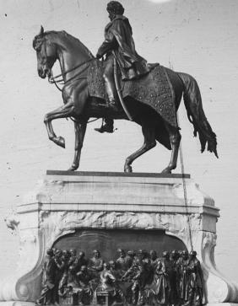
Zala György - Foerk Ernő,(talpazat) Andrássy Gyula szobra 1889-1893, Budapest (archív fotó)

Slide 30
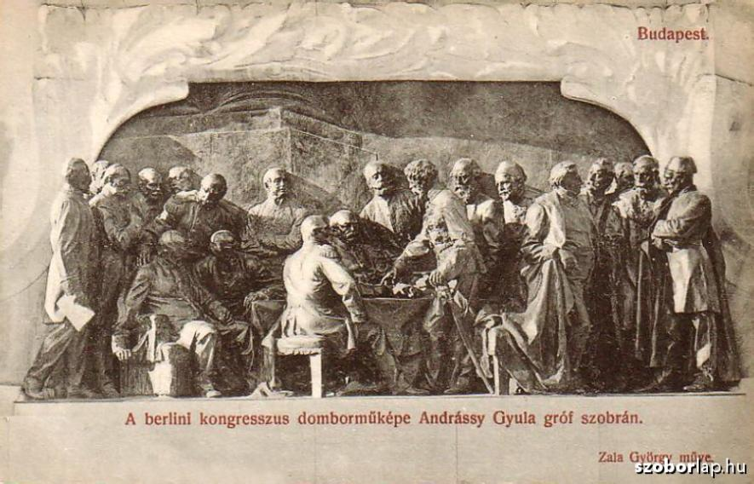
Zala György: A berlini kongresszus 1878, 1889-1893,bronz dombormű
2 m x 6,7 m. Róna József és Tsa. (bronzöntő, közreműködő)
1906. V. kerület, Kossuth tér, (archív felvétel)

Slide 31
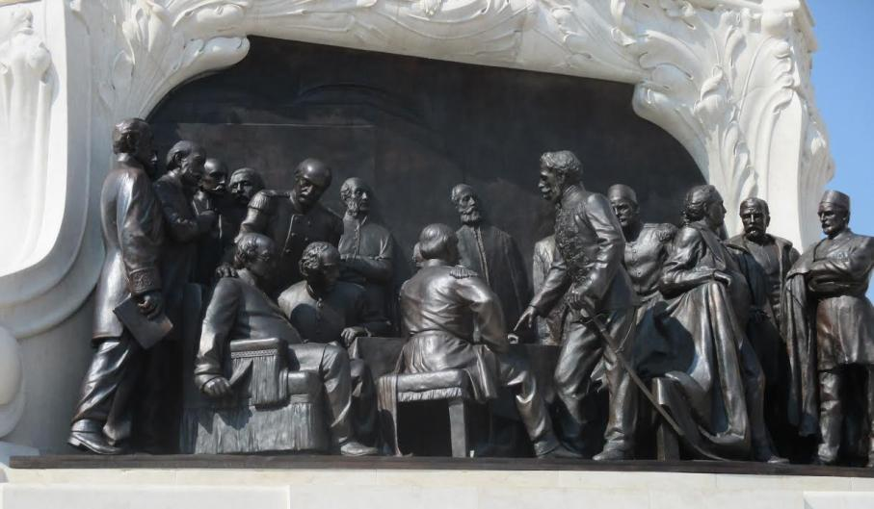
Polgár Botond: (alak), Meszlényi János
(közreműködő): A berlini kongresszus-1878, bronz, dombormű
Andrássy- lovas szobor talapzatán napjainkban

Slide 32
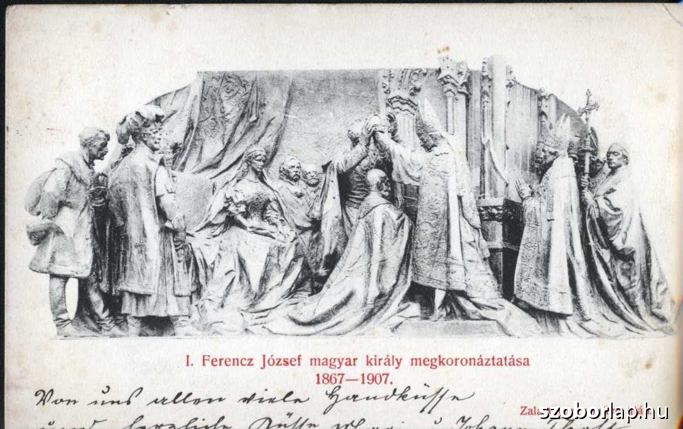
Zala György: Ferenc József koronázása, (1867. június 8) Gróf Andrássy Gyula lovas szobra,1889-1906,bronz dombormű, 2 m x 6,7 m
(Archív felvétel)

Slide 33
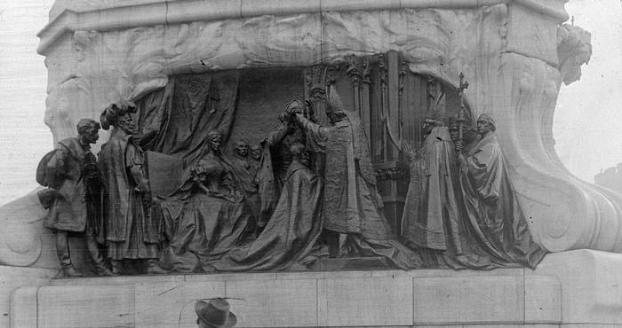
A koronázás jelenete, rajta Erzsébet királyné és a háttérben Deák Ferenc, aki valójában nem vett részt a koronázáson

Slide 34
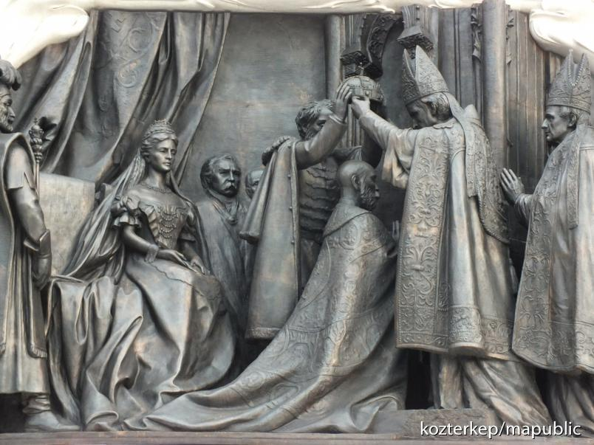
Zala György: Gróf Andrássy Gyula lovas szobra, Ferenc József koronázása, (1867. június 8) 1889-1906,dombormű, (Archív felvétel)

Slide 35
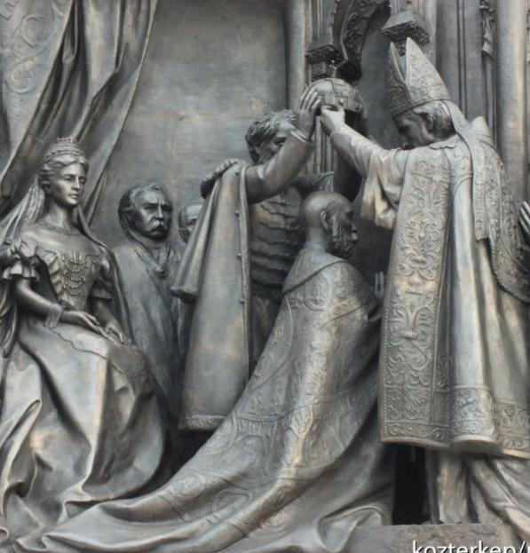
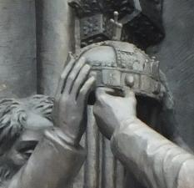
Zala György
Andrássy Gyula lovas szobra- Ferenc József koronázása
(1867. június 8) dombormű
(Archív felvétel)

Slide 36
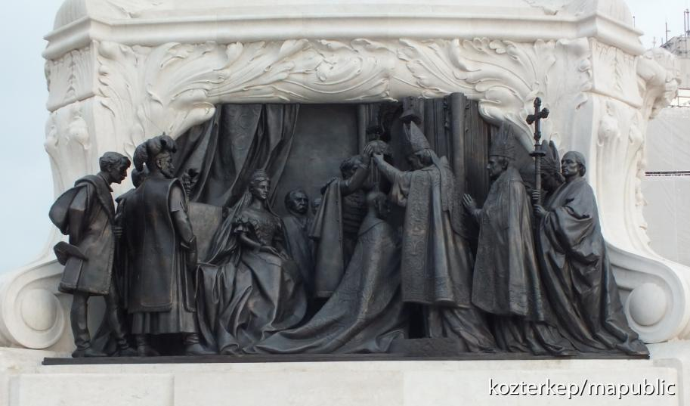
Zala György: Andrássy Gyula lovas szobra- Ferenc József koronázása, Polgár Botond (alak), (közreműködő), Meszlényi Molnár János (bronzöntő, közreműködő),Avatás: 2016. szept.) dombormű napjainkban

Slide 37
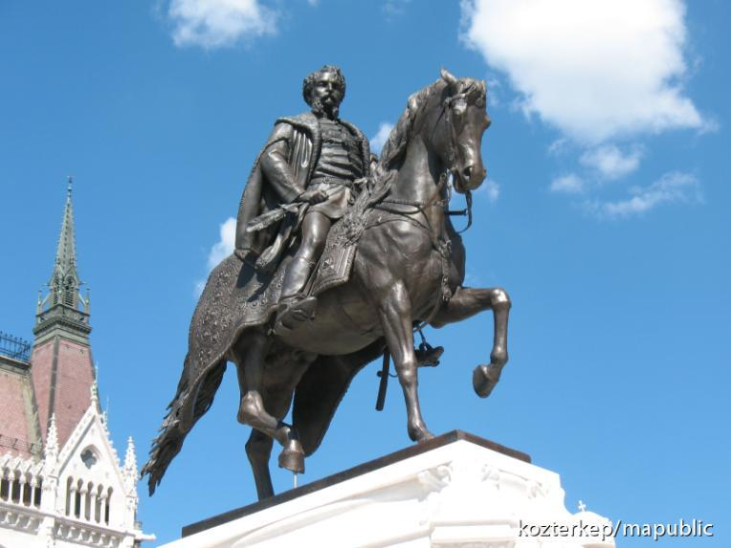
Zala György: Andrássy Gyula lovas szobra, Engler András (ló)
(közreműködő), Polgár Botond (alak), (közreműködő), Meszlényi János (bronzöntő, közreműködő),Avatás: 2016. szept. 13.

Slide 38
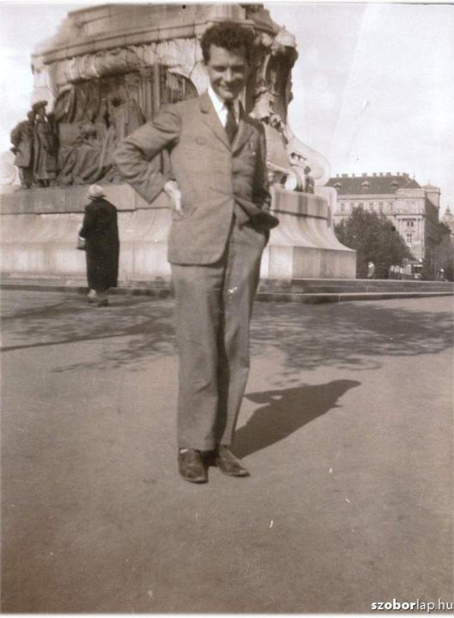
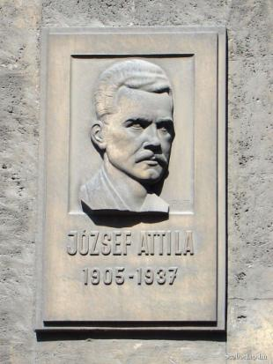
József Attila az Andrássy-szobor előtt.
Aligha gondolta, hogy egyszer majd az ő szobra áll ezen a helyen.

Slide 39
ZALA GYÖRGY
DEÁK FERENC SZOBRA, SZEGED
FELÁLLÍTÁS: 1914

Slide 40

Zala György
Deák Ferenc szobra Felállítás
1914
bronz
Szeged, Széchenyi tér

Slide 41
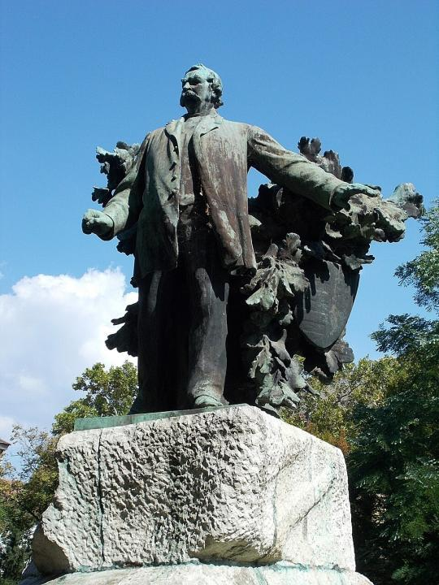
Zala György
Deák Ferenc szobra Felállítás
1914
bronz
Szeged, Széchenyi tér

Slide 42
„Amit erő és hatalom elvesz, azt idő és kedvező szerencse ismét visszahozhatják, de miről a nemzet félve a szenvedésektől önmaga lemondott, annak visszaszerzése nehéz és mindig kétséges.” Deák Ferencz

Slide 43
ZALA GYÖRGY: ERZSÉBET KIRÁLYNÉ SZOBRA
ESZTERGOM
Avatás: 2004
Avatás: 1926

Slide 44
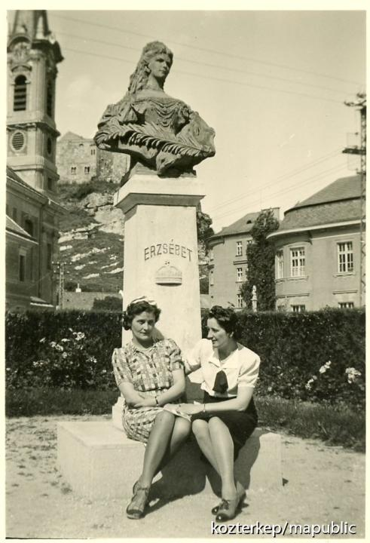
Zala György
Horváth Tibor
(közreműködő)
Erzsébet királyné szobra
1926
terrakotta
80 cm
Esztergom
Archív fotó

Slide 45
A 80 cm magasságú terrakottából készült mellszobrot 1926-ban állították fel a királynéról elnevezett Duna parti sétány bejáratánál.
A II. világháborúban megsérült (feje letört) és a Balassa Múzeumba szállították megőrzésre. Az első komolyabb restaurálást Vadász János végezte 1999-ben az Esztergom Barátainak Egyesülete megbízásából. 2004-ben újabb felújítás után került jelenlegi helyére a Városházára.
Posztamense eredeti, melyről időközben levésték az Erzsébet nevet és a koronát.
A háború után a Balassa múzeum igazgatójának Horváth Istvánnak a segítségével sikerült a romok között megtalálni a talapzatot és alkotás darabjait, az ő közreműködésével maradhatott fenn máig a mű.
A többször restaurált alkotást terrakotta anyaga miatt már nem tervezik a jövőben külső helyszínen újra felállítani. A másolatként készült bronz méltón helyettesíti.

Slide 46
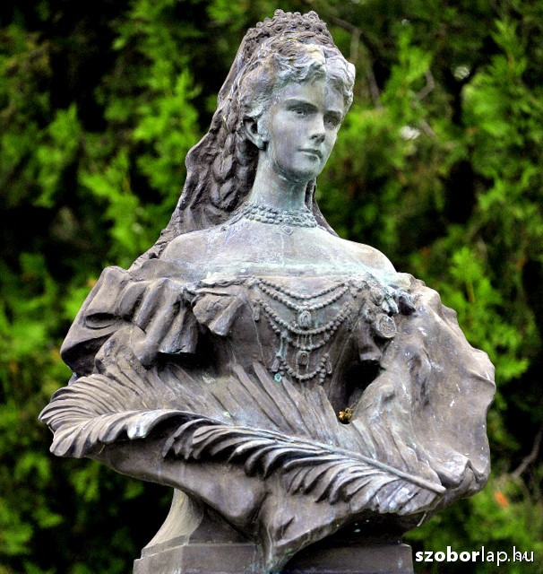
Zala György
Horváth Tibor
(közreműködő)
Erzsébet királyné szobra
terrakotta
80 cm
Esztergom

Slide 47
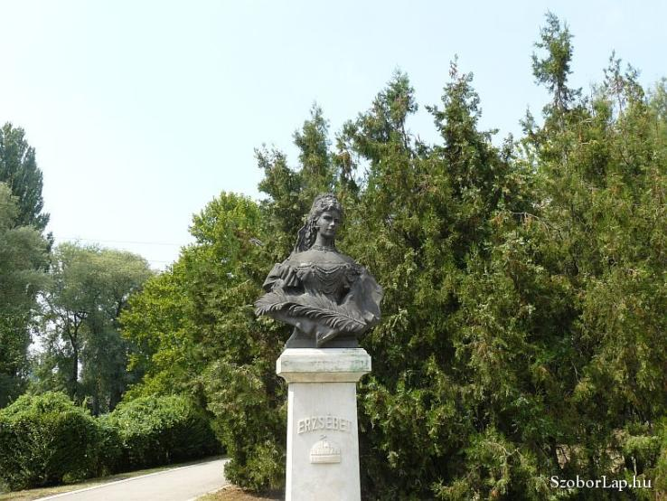
Zala György: Erzsébet királyné szobra, (másolat)
A mellszobor bronz változata 2000-ben, Ehingen testvérváros ajándékaként készült. 2000 augusztusi felavatásánál Habsburg György is jelen volt.

Slide 48
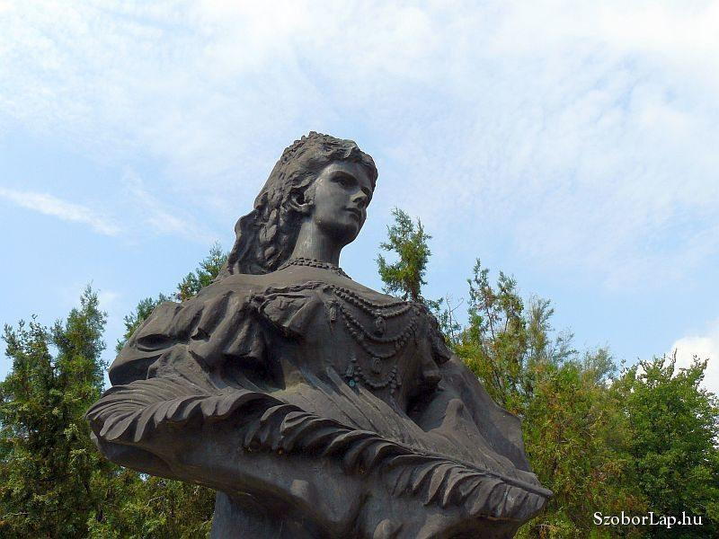
Zala György: Erzsébet királyné szobra, (másolat)
Ehingen testvérváros ajándéka, 2000, bronz

Slide 49
ZALA GYÖRGY
ERZSÉBET KIRÁLYNÉ BUDAPESTI EMLÉKMŰVE
1932 szeptember 25.
Eskü tér
ma Március l5-tér

Slide 50
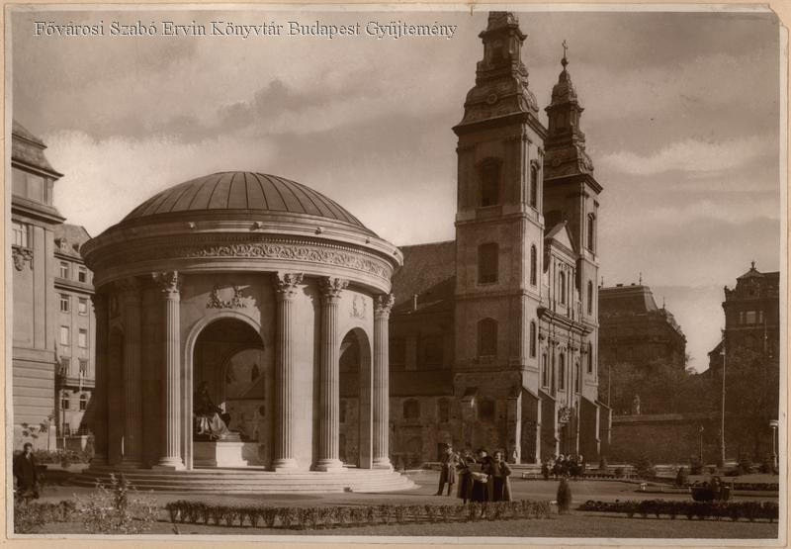
Zala György: Erzsébet királyné budapesti emlékműve, 1932 szeptember 25., Budapest, V. kerület, Március 15. tér 1. Az egykori Eskü téren állt (archív fotó)

Slide 51
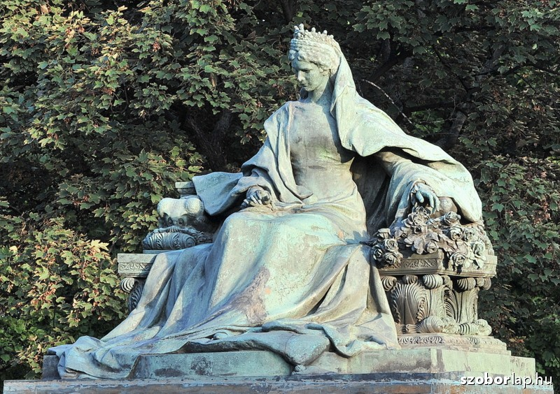
Zala György: Erzsébet királyné budapesti emlékműve
Avatás:1932 szept25., Budapest, V. kerület, Március 15. tér 1

Slide 52
A szobrot eredetileg a pesti oldalon az Eskü téren, / ma Március 15. tér/ állították fel, fölötte egy glorittet helyeztek el.
Sissit az új hatalom 1953-ban száműzte a nép szeme elől, előbb a sülysápi, majd a kiscelli raktárba került.
Aztán 1986-ban, amikor a rendszer már nagyon-nagyon rogyadozott, ismét kihozták a Erzsébet szobrát, és ugyan nem az eredeti helyén és a kupolacsarnok nélkül, de ismét felállították.
A szobor ahol ma áll a legjobb helyen van, mivel nincs fölötte a gloriett, így sokkal jobban érvényesül.
https://www.kozterkep.hu/25297/erzsebet-kiralyne-emlekmuve#vetito=203504

Slide 53
EGYETEMI HŐSI EMLÉK BUDAPEST
ZALA GYÖRGY SZOBRÁSZ
KISMARTY-LECHNER JENŐ
(ÉPÍTÉSZ TERVEZŐ)
RAFAEL VIGNALI
(BRONZÖNTŐ, KÖZREMŰKÖDŐ)
1929-30

Slide 54
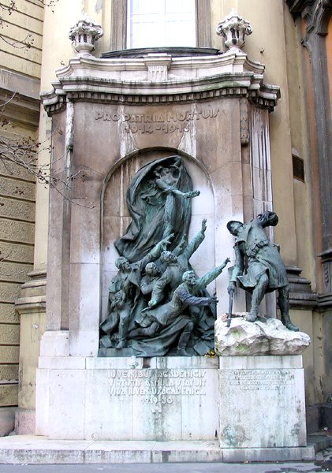
Zala György
Kismarty-Lechner Jenő
(építész tervező)
Rafael Vignali (bronzöntő, közreműködő) Egyetemi hősi emlék 1929-30
építmény: 800 cm
haraszti mészkő
különálló katona 360 cm magas
Bronz,
Budapest
V. kerület, Egyetem tér
Az ELTE épületének északkeleti sarkán látható
https://www.kozterkep.hu/2370/egyetemi-hosi-emlek

Slide 55
Egy összeroskadó katona felé rohannak az egyetem kapujából a hallgatók, hogy fegyverét átvegyék.
Felül a Géniusz babérkoszorút tart az eleső hős fölé.
Felirat felül: 'PRO PATRIA Mortuis 1914-1918.' a talpazat alsó részén: 'JUVENIBUS ACADEMICIS/VIRTUTIS AEMULA STATUIT/VIVA JUVENTUS ACADEMICA/1919-1930.'
Az eleső hős talpazatán: 'Türj érte mindent/kínt, szenvedést és halált/de ne szenvedd el, ne/tűrd véred gyalázatát.' (Az eredeti szöveg: kínt, szégyent és halált.)

Slide 56
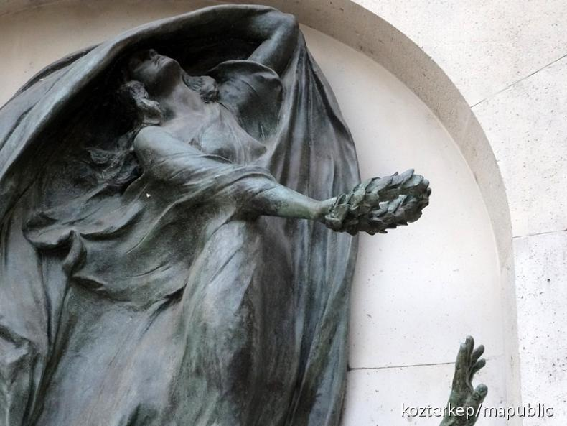
Zala György: Egyetemi hősi emlék, Géniusz babérkoszorút tart az eleső hős fölé, (részlet), bronz, Budapest, V. kerület, Egyetem tér
Az ELTE épületének északkeleti sarkán látható

Slide 57
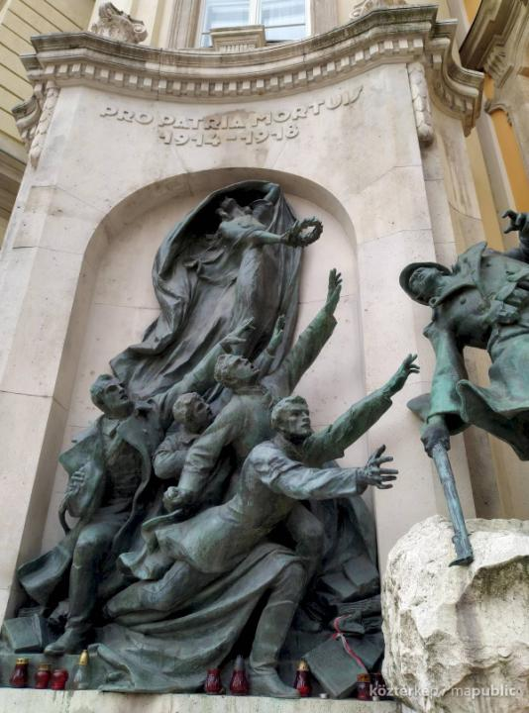
Zala György
Kismarty-Lechner Jenő
(építész tervező)
Rafael Vignali (bronzöntő, közreműködő) Egyetemi hősi emlék 1929-30
építmény: 800 cm
haraszti mészkő
különálló katona: 360 cm magas
bronz
Budapest
V. kerület, Egyetem tér
Az ELTE épületének északkeleti sarkán látható

Slide 58
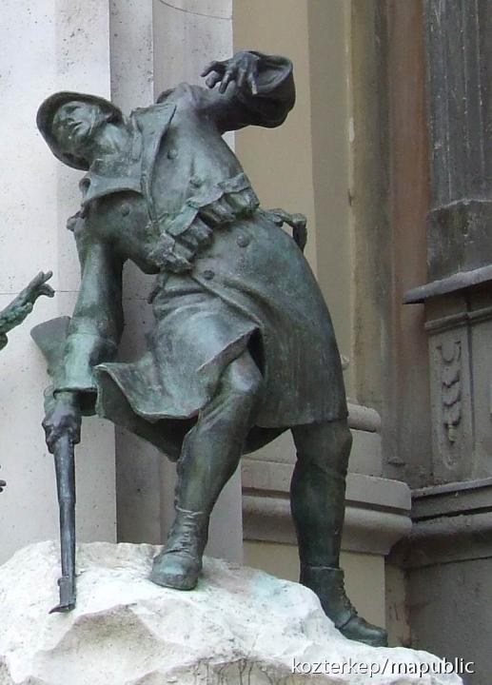
Zala György
Egyetemi hősi emlék
(részlet)
Eleső hős katona
1929-30
360 cm magas
Bronz
Budapest
V. kerület, Egyetem tér
Az ELTE épületének északkeleti sarkán látható

Slide 59
TISZA ISTVÁN SZOBOR
BUDAPEST KOSSUTH TÉR
ZALA GYÖRGY / ORBÁN ANTAL: SZOBRÁSZOK
FOERK ERNŐ: ÉPÍTÉSZ TERVEZŐ
ELEK IMRE: SZOBRÁSZ
Avatás:1934 - 04 -22

Slide 60
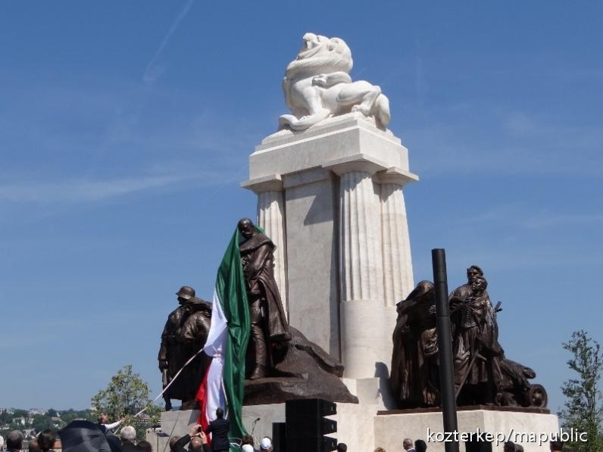
Zala György /Orbán Antal / Foerk Ernő / Elek Imre: Tisza István szobor Avatás:1934. április 22. bronz, M: 17 m, Budapest, Kossuth tér
https://www.kozterkep.hu/23111/tisza-istvan

Slide 61
Zala élete utolsó monumentális alkotása, melyet Orbán Antallal közösen készített, 1934. április 22-én avatták fel. Az emlékművet már felállításakor viták kísérték – lényegében művészi szempontok alapján is: vitatták az arányokat, az elhelyezést sem tartották tökéletesnek.
A főalak kétszeres életnagyságú, az alkotás magassága 17 méter. Az építész Tisza alakja mögé tömör, dór oszloppal díszített falat állított.
Fent „hatalmas, óriáskígyóval küzdő, halálra sebzett oroszlán zárta le a pillérköteget.” Az üzenet: a hősiesség allegóriája viaskodik az ármánnyal, az összeesküvés szimbólumával.
A mellékszereplők csoportjai: földművelők (jobbról), bal oldalon magyar család küldi a frontra fiukat (Katona búcsúja), a háttérben a Munka és Tudomány allegóriája.

Slide 62
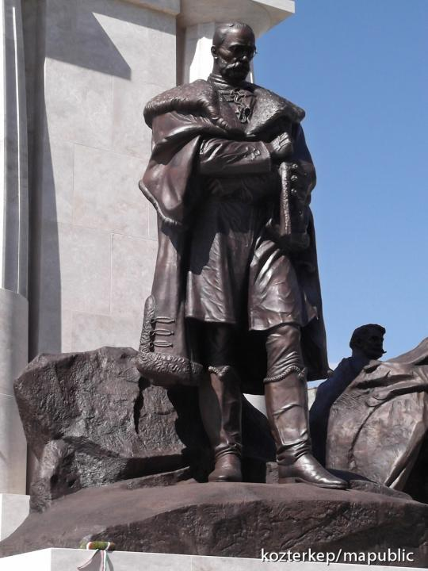
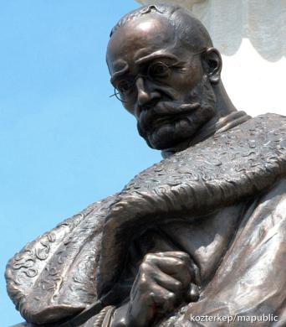
Zala György
Orbán Antal /Foerk Ernő Elek Imre
Tisza István-szobor
(részlet)
1934
Bronz
2 x-es életnagyságú

Slide 63
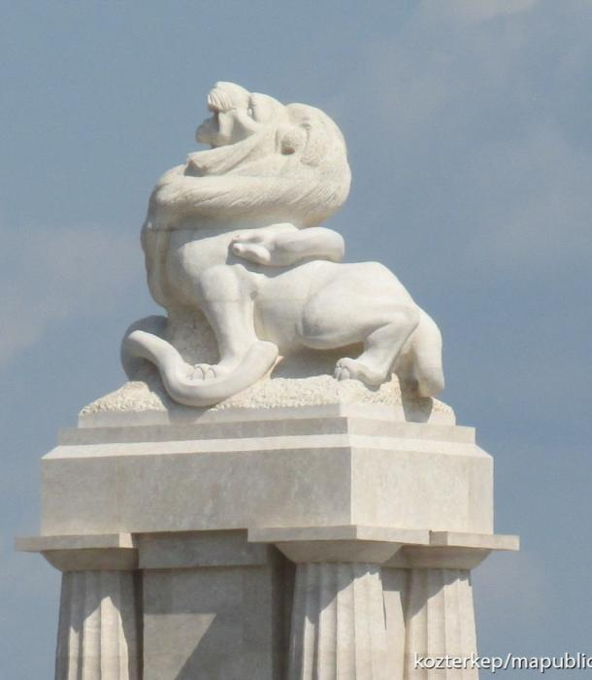
Zala György
Orbán Antal / Foerk Ernő - Elek Imre
(közreműködők)
Tisza István-szobor
(részlet)
Óriáskígyóval küzdő, halálra sebzett oroszlán

Slide 64
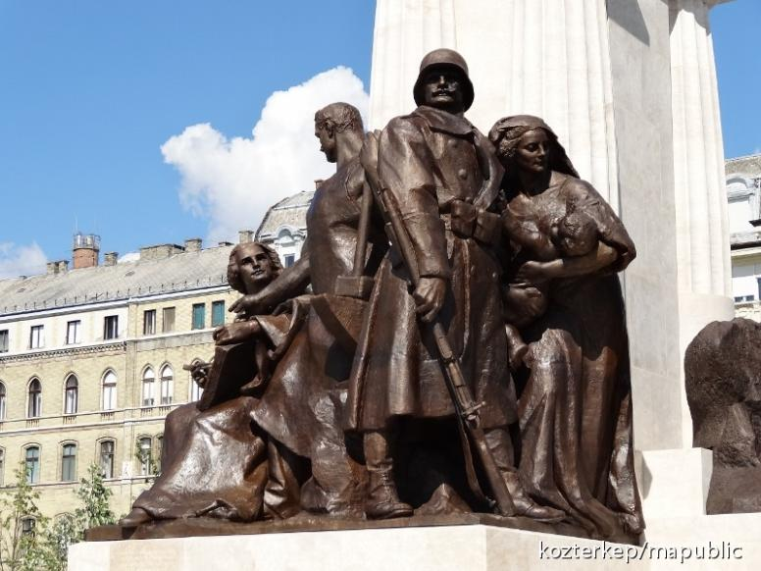
Zala György , - Orbán Antal,- Foerk Ernő, - Elek Imre
Katona búcsúja,Tisza István-szobor, (részlet),1934

Slide 65
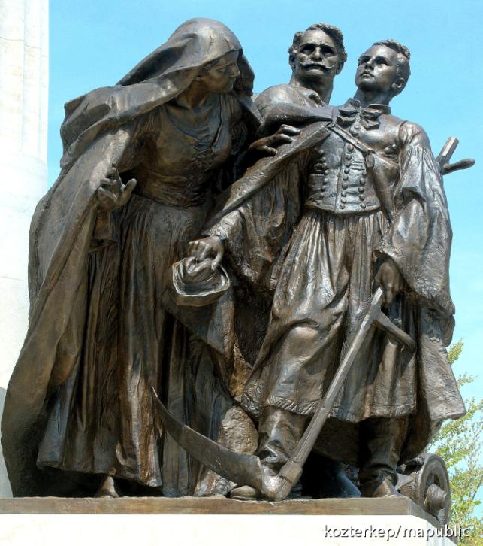
Zala György - Orbán Antal - Foerk Ernő Elek Imre
Munka és Tudomány allegóriája
Tisza István-szobor
(részlet)

Slide 66
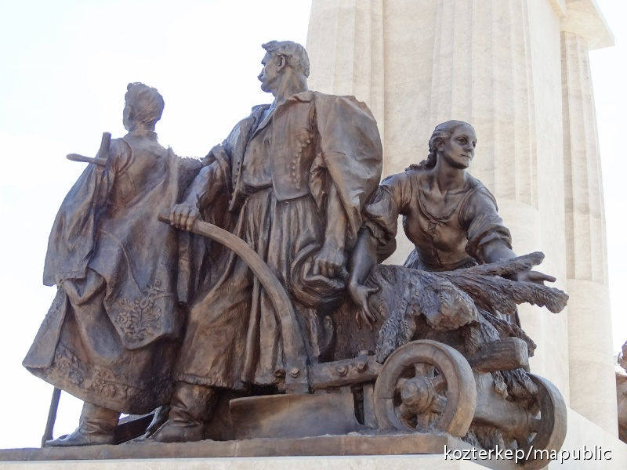

Zala György / Orbán Antal /Foerk Ernő/ Elek Imre
Tisza István-szobor, (részlet,) Földművelők (jobbról), 1934

Slide 67
ZALA GYÖRGY: FÉL A BABA
1880-AS ÉVEK LEGELEJÉN
Felállítás: 1936

Slide 68
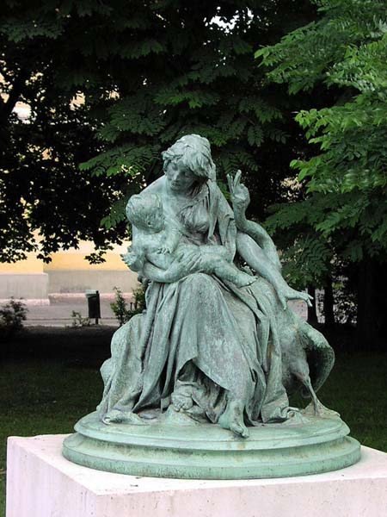
Zala György
Fél a baba
1880-as évek legelején
Felállítás: 1936
Bronz
Mészkő
75 cm
Budapest , Kőbánya kerület Ligettelek városrész, Szent László tér
Zala György idillikus szobra müncheni tanulóévei alatt, az 1880-as évek legelején készült, és rövid idő alatt nagy hírnevet szerzett később élő klasszikussá lett alkotójának. A kocka mészkő posztamensen álló, kb. 75 cm magas, hétköznapi jelenetet megörökítő bronzszobor

Slide 69
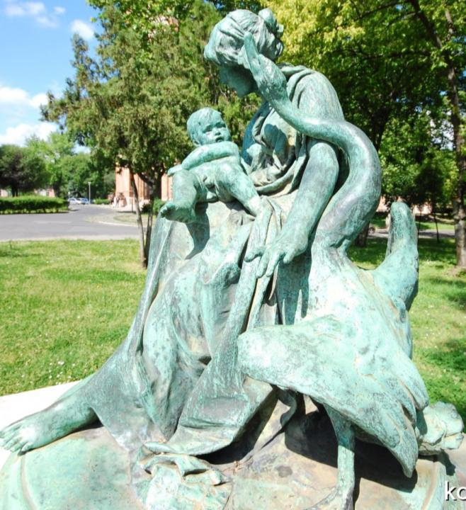
Zala György
Fél a baba
1880-as évek legelején
Felállítás: 1936
bronz
mészkő
75 cm
Budapest , Kőbánya kerület Ligettelek
városrész, Szent László tér

Slide 70

Zala György: Fél a baba, (részlet), 1880-as évek legelején
Felállítás: 1936, bronz, mészkő, 75 cm, Budapest ,
Kőbánya kerület Ligettelek városrész, Szent László tér

Slide 71
PORTRÉK

Slide 72

Zala György
Benczúr Gyula
1887
bronz
69 × 50,5 × 44 cm
Magyar Nemzeti
Galéria, Budapest

Slide 73

Zala György
I. Ferenc József
portrészobra
Szeged
Somogyi utca 13.
Fekete-ház bejárati előterében

Slide 74
Az eklektikus szobrászat reprezentáns magyar képviselőjének, Zala Györgynek az életművében kiemelkedő helyet foglalt el az 1890-ben készült, eredetileg "Női fej" című márvány mellszobor. Zala a bécsi és müncheni akadémián tanultakat sikerrel alkalmazta itthoni megrendeléseinek teljesítésekor.
Élethű előadásmódja, bravúros mintázó készsége sok megrendelést biztosított számára.
Tengernyi megbízatása mellet ritkán tudott időt szakítani egy-egy hozzá közel álló, számára kedves ember arcmásának megmintázására.
A ritka lehetőségek egyikének eredménye a feleségéről mintázott márványportré.
A bravúrosan megmunkált fehér carrarai márványszoborban az arc intimitását hangsúlyozta. A portrét a Képzőművészeti Társulat vásárolta meg 1916-ban.

Slide 75

Zala György
Feleségem
1890
Márvány
magasság: 50,5 cm
Magyar Nemzeti Galéria, Budapest

Slide 76

Zala György
Jókai Mór
1893
márvány
75 × 60 × 35 cm
Magyar Nemzeti Galéria Budapest

Slide 77
SÍREMLÉKEK

Slide 78

Zala György, Hikisch Rezső (építész), Lukács Antal síremléke, Mária és Magdolna, bronz, 1884, Felállítás: 1912, bronz, kő, Budapest
VIII. kerület, Fiumei út 16., Kerepesi temető

Slide 79

Zala György
Laborfalvi Róza
síremléke
1887
Gerenday A. és fia
(kivitelező, közreműködő)
A Fiumei úti temető

Slide 80

Zala György
Laborfalvi Róza
síremléke
1887
Gerenday A. és fia
(kivitelező, közreműködő)
A Fiumei úti temető

Slide 81

Zala György
Csukássy József síremléke
1893
Felállítás: 1893
VIII. Kerület
Fiumei út 16. Budapest

Slide 82
ZALA GYÖRGY
GR. ANDRÁSSY GYULA SZARKOFÁGJA ANDRÁSSY ILONA SZOBRÁVAL
1893
Tőketerebes, családi kripta

Slide 83

Zala György
Kendeffy Katinka és Andrássy Gyula szarkofágja Andrássy Ilona szobrával
(leányuk Ilona siratja szüleit)
1893
Tőketerebes, családi kripta

Slide 84

Zala György: gróf Andrássy Gyula szarkofágja Andrássy Ilona szobrával leányuk Ilona siratja szüleit, (részlet), 1893
Tőketerebes, családi kripta

Slide 85

Zala György: Kendeffy Katinka és Andrássy Gyula szarkofágja
leányuk Ilona siratja szüleit 1893, Tőketerebes

Slide 86

Andrássy-mauzóleum, Tőketerebes (felvidék)
építész: Arthur Meining

Slide 87
ZALA GYÖRGY /HIKISCH REZSŐ (építész, közreműködő)
BAYER - KRUCSAY CSALÁD SÍREMLÉKE
1908 KÖRÜL
A megrendülés és gyász szép kifejezése Bayer- Krucsay család síremléke. A kompozíció Zala talán legszebb kísérlete a szecesszió hangulatának, formanyelvének érvényesítésére.

Slide 88

Zala György
Hikisch Rezső
(építész, közreműködő
Bayer - Krucsay család síremléke
1908 körül
márvány

Slide 89

Zala György / Hikisch Rezső (építész, közreműködő)
Bayer - Krucsay család síremléke, (részlet), 1908 körül, márvány

Slide 90

Zala György
Hikisch Rezső (építész, közreműködő
Bayer - Krucsay család síremléke
1908 körül
márvány

Slide 91
ZALA GYÖRGY: CSERNOCH JÁNOS SÍREMLÉKE SZENT ADALBERT FŐSZÉKESEGYHÁZ ESZTERGOM
1931
A síremlék hatásos megjelenését a két teljesen ellentétes anyag használata adja. Az érsek hófehér, márvány (a mozdulatlanságot jelképező) alakja mellett a hatalmas szárnyaival védekezően, szinte átkaroló, óvó bronzangyal nem is lehetne nagyobb ellentét.

Slide 92

Zala György: Csernoch János síremléke, 1931, márvány, bronz esztergomi Szent Adalbert főszékesegyházban, Esztergom

Slide 93

Zala György
Csernoch János síremléke
(részlet)
1931
márvány, bronz esztergomi Szent Adalbert főszékesegyház, Esztergom

Slide 94
ZALA VILLA, BUDAPEST
1898 – 1901
BÁLINT, ZOLTÁN
(1871 - 1939) / építész
JÁMBOR (FROMMER), LAJOS
(1869 - 1955) / építész
LECHNER, ÖDÖN
(1845 - 1914) / építész
ZALA, GYÖRGY / szobrász

Slide 95

A Zala villa, Lechner Ödön tervrajza

Slide 96
Zala György szobrászművész, rendelte meg az akkor rendkívül divatos zöldövezetben Lechner Ödöntől a villa első tervét 1895-ben.
Szokatlanná teszi azonban, hogy a villa homlokzatának ékességét a szecessziós kerámia domborművet, maga a villa leendő lakója tervezte épülete számára.
A végleges terveken, amelyek alapján az ezredfordulóra éppen felépült a pazar kivitelezésű szecessziós villaépület, azonban a Lechnert követő Bálint Zoltán és Jámbor Lajos kivitelező építészek közös műteremben dolgozó építészpáros aláírásai szerepelnek.
A két terv között alig van eltérés és a végeredményt a századforduló szecessziós építészetének szép példájaként tarjuk számon még akkor
is, ha hatalmas egykori műteremszárnya ma már nincsen meg.

Slide 97
Zala Györgynek egyik legszebb alkotása a Zsolnay gyárban készült.
A domborművet az alkotó saját villája homlokzatára - munkái közt egyedi módon - art nouveau,(szecessziós) stílusban készítette, amivel viszont szecessziós szobrászatunk talán legszebb alkotását sikerült létrehoznia.
A domborművek mindmáig megvannak és megtekinthetők Budapesten 14. kerület, Ajtósi Dürer sor 25/a alatt.
https://gyujtemeny.imm.hu/szecesszios-epiteszet/zala-villa-budapest-ajtosi-durer-sor-25-/4774
https://egy.hu/barangolo/venusz-villaja-a-varosligetnel-a-magyar-szecesszio-idotallo-jelkepe-108299

Slide 98

Zala-villa (Budapest, Ajtósi Dürer sor 25.) bejárati ajtaja feletti kerámia dísz, építésze: Bálint, Zoltán Jámbor (Frommer) Lajos
Lechner, Ödön, Zala György szobrász, 1899

Slide 99

Zala György: Vénusz ünneplése az Olümposzon, 1899
színezett kerámiadombormű, Ajtósi Dürer sor 25, Budapest

Slide 100

Zala György: Vénusz ünneplése az Olümposzon, (részlet), 1899
színezett kerámiadombormű, Ajtósi Dürer sor 25, Budapest

Slide 101

Zala György
Vénusz ünneplése az Olümposzon
Három grácia
(részlet)
1899
színezett kerámiadombormű Ajtósi Dürer sor 25 Budapest

Slide 102

Zala György: Vénusz ünneplése az Olümposzon, a századforduló hölgyei a buja levelek közt (részlet), 1899 színezett kerámiadombormű Ajtósi Dürer sor 25, Budapest

Slide 103

Zala György: A figurális kompozíció - derékszögben csatlakozó kettős dekoráció együttese, Ajtósi Dürer sor 25, Budapest
A Zsolnay-gyárban készült
https://www.szecessziosmagazin.com/magazin9/zaladombormulechnerbalintjambor.php

Slide 104

Zala-villa (Budapest, Ajtósi Dürer sor 25.) bejárata a hall ablakával
Bálint, Zoltán (1871 - 1939) / építész
Jámbor (Frommer), Lajos
(1869 - 1955) / építész
Lechner, Ödön (1845 - 1914) / építész
Zala, György / szobrász
Készítés ideje:1898 - 1901

Slide 105


A Zsolnay-gyárban készült építészeti kerámia elemek
Az épület burkolataihoz, díszítéséhez, bőven használták az építészeti kerámiát, mázatlan, (pirogránit) és a mázazott változatában egyaránt.

